Slide 1
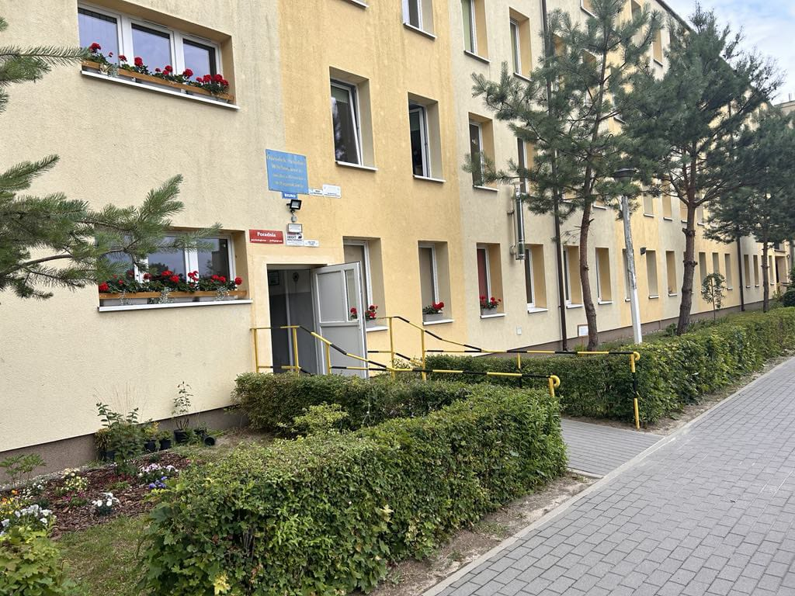
OŚRODEK SZKOLNO-WYCHOWAWCZY im. Jana Brzechwy W SZPROTAWIE

Slide 2
REALIZACJA CELÓW PRIORYTETOWYCH W ROKU SZKOLNYM 2022/2023
Problem priorytetowy:
Biorąc pod uwagę wnioski z naszych obserwacji oraz z analizy ankiet przeprowadzonych wśród uczniów, rodziców i pracowników naszej szkoły określiliśmy problem priorytetowy:
walka z hałasem
Na podstawie obserwacji, wywiadu stwierdzono, że w szkole, są miejsca, w których panuje nadmierny hałas. Zgodnie z polskimi normami hałas o natężeniu powyżej 80 decybeli jest uznawany za groźny dla zdrowia. Długotrwałe przebywanie w hałasie może powodować rozdrażnienie, bóle głowy, zmęczenie, zaburzenia orientacji czy drażliwość. Regularne narażanie na wysoki poziom hałasu w szkole, w połączeniu z coraz liczniejszymi jego źródłami poza nią, zwiększa ryzyko uszkodzeń słuchu. Podnoszenie świadomości uczniów, nauczycieli, pracowników oraz rodziców na temat hałasu i jego negatywnego wpływu na układ nerwowy i słuch, jest koniecznym działaniem zwalczania zjawiska hałasu.

Slide 3
REALIZACJA CELÓW PRIORYTETOWYCH W ROKU SZKOLNYM 2023/2024
Problem priorytetowy:
Biorąc pod uwagę wnioski z naszych obserwacji oraz z analizy ankiet przeprowadzonych wśród uczniów, rodziców i pracowników naszej szkoły określiliśmy problem priorytetowy:
niewłaściwe wykorzystywanie czasu wolnego przez uczniów i słaba aktywność fizyczna na przerwach
Zbyt duży procent dzieci spędza wolny czas przy telefonach, tabletach, komputerach. Dzieci potrzebują ciągłego modelowania, wskazywania i nieustannej edukacji w obszarze rozumienia konsekwencji takiego zachowania. Często nie znają innych form spędzania czasu wolnego lub mają problemy w zakresie nawiązywania relacji i współdziałania z rówieśnikami. Relacje, które budują się podczas spędzania czasu razem, w trakcie zabaw na świeżym powietrzu, podczas wyjazdów na turnieje, zawody, w trakcie rozgrywek korytarzowych czy innych tego typu działań, wpływają pozytywnie na zdrowie uczniów zarówno fizyczne jak i psychiczne.

Slide 4
REALIZACJA CELÓW PRIORYTETOWYCH W ROKU SZKOLNYM 2024/2025
Problem priorytetowy:
Biorąc pod uwagę wnioski z naszych obserwacji oraz z analizy ankiet przeprowadzonych wśród uczniów, rodziców i pracowników naszej szkoły określiliśmy problem priorytetowy:
trudności w rozpoznawaniu, nazywaniu i kontrolowaniu własnych emocji wśród uczniów
W trakcie wywiadu z uczniami, ta grupa skarżyła się na zachowania kolegów, koleżanek nie podejmując analizy swoich zachowań. Trudność sprawiało im nazywanie emocji jakie pojawiły się w trakcie opisywanej przez nich sytuacji. Uczniowie zapominali o skutkach swoich zachowań i o tym, że istnieją regulaminy i zasady postępowania. Nauczyciele i pracownicy sygnalizowali również, iż uczniom dużą trudność sprawia okazywanie sobie życzliwości czy reagowanie na krzywdę. Podczas rozmów z rodzicami uczniów czy prac w obszarze zespołów wychowawczych stwierdzono, iż uczniowie potrzebują bardzo często wsparcia psychologa, pedagoga, nauczyciela w celu rozwiązywania zaistniałych konfliktów rówieśniczych, radzenia sobie w sytuacjach dla nich trudnych, niezrozumiałych czy stresujących.

Slide 5
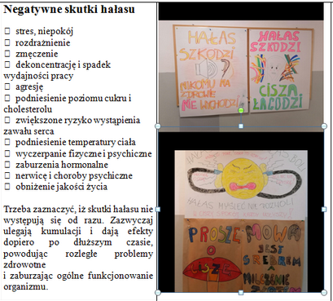
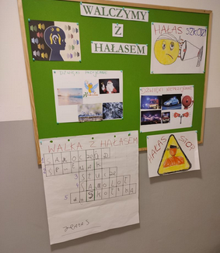
DZIAŁANIA W ZAKRESIE PROMOCJI ZDROWIA 2022/2023
Prowadzimy lekcje z urządzeniem do badania poziomu hałasu
Przygotowujemy plakaty i ulotki na temat negatywnych skutków hałasu na zdrowie człowieka
Przygotowujemy gazetki tematyczne

Slide 6
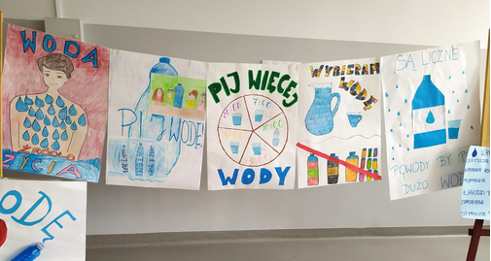
DZIAŁANIA W ZAKRESIE PROMOCJI ZDROWIA 2022/2023
Tworzymy strefę ciszy, miejsce gdzie możemy odpocząć
Zaprzyjaźniamy się z nowym,
przyjaznym dzwonkiem
na korytarzu szkolnym
Pamiętamy, jak ważna jest woda dla naszego organizmu

Slide 7
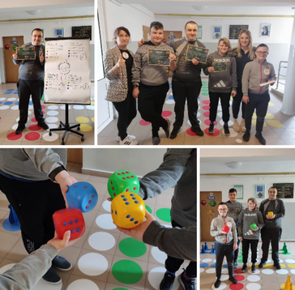
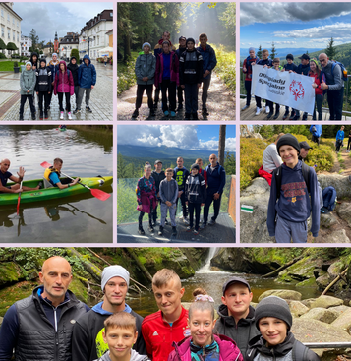
DZIAŁANIA W ZAKRESIE PROMOCJI ZDROWIA 2023/2024
Organizujemy szkolny turniej Darta i Chińczyka
Zwiększamy swoją aktywność w trakcie różnej aktywności sportowej

Slide 8
DZIAŁANIA W ZAKRESIE PROMOCJI ZDROWIA 2023/2024
Bierzemy udział
w ogólnopolskim projekcie
„Lekki tornister”

Slide 9
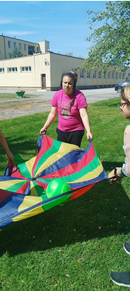
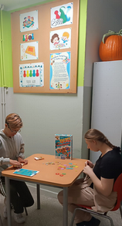
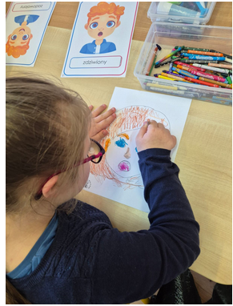
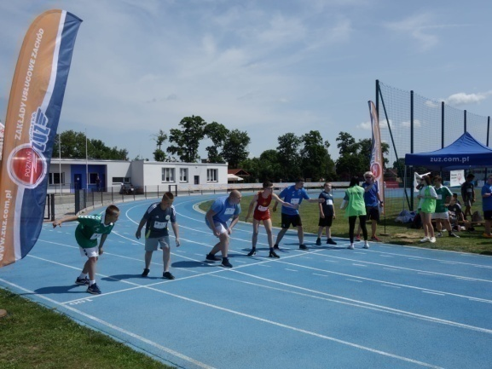
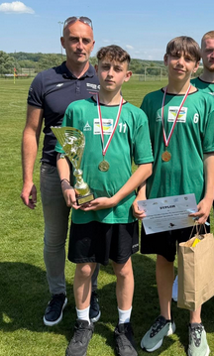
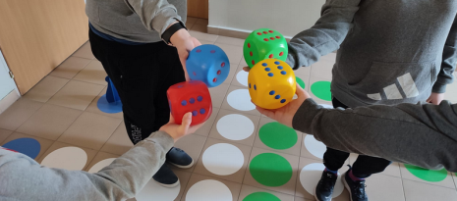
DZIAŁANIA W ZAKRESIE PROMOCJI ZDROWIA 2024/2025
Pamiętamy o piciu wody
Bierzemy udział w Światowym Dniu Wody z PAH
Pamiętamy o aktywnych przerwach
Pracujemy nad poznawaniem emocji
Bierzemy udział w uroczystościach sportowych i zawodach

Slide 10
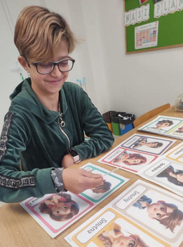
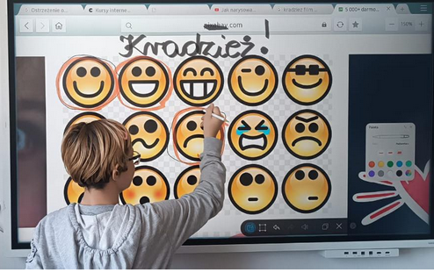
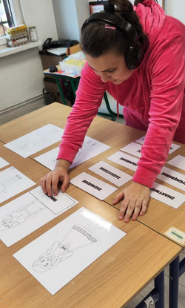
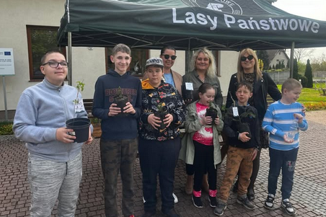
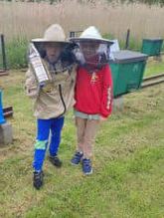
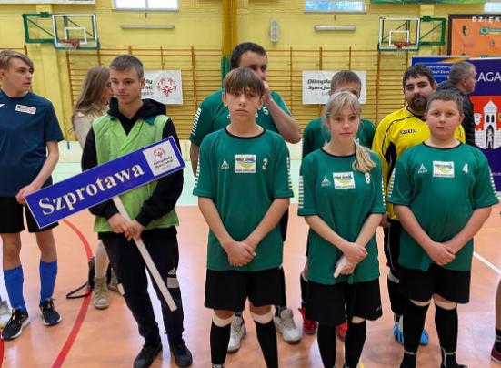
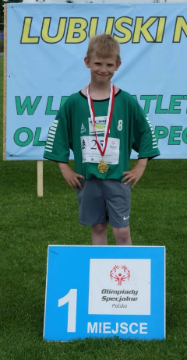
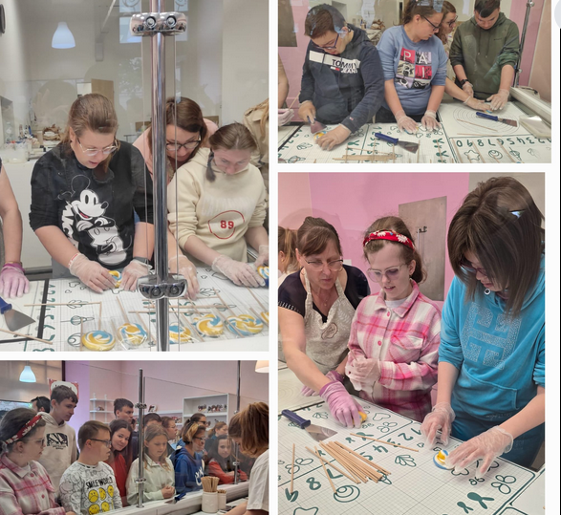
DZIAŁANIA W ZAKRESIE PROMOCJI ZDROWIA 2024/2025
Filmy z kolekcji „Dobre łącza” CEO są dla nas pretekstem do rozmów o emocjach
Realizujemy innowację Sztuka emocji
Poznajemy hobby, zainteresowania i zawody różnych osób
Wspieramy uczniów w realizacji marzeń i osiąganiu sukcesów

Slide 11
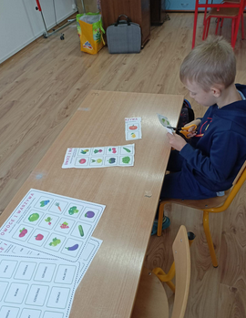
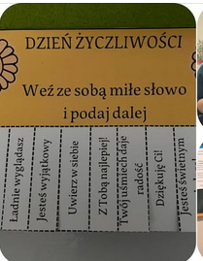
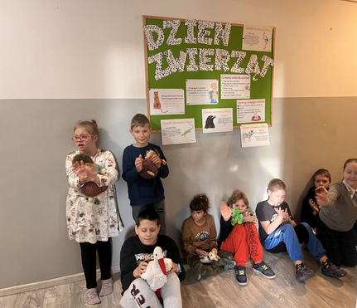
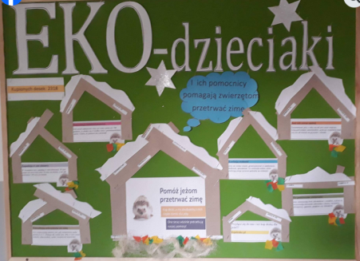
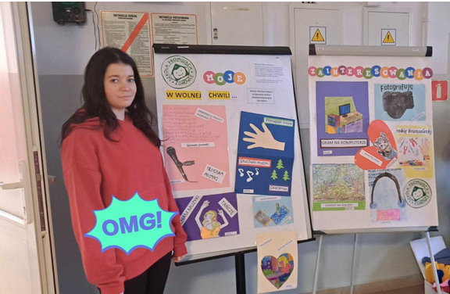
DZIAŁANIA W ZAKRESIE PROMOCJI ZDROWIA 2024/2025
Działamy w kołach zainteresowań
Bierzemy udział w nietypowych – fajnych dniach w naszej szkole
Pamiętamy o zdrowym odżywianiu
Innowacja Zdrowe życie
i pierwsza pomoc
Wiemy, jak zorganizować czas wolny
Wystawa Moje zainteresowania

Slide 12
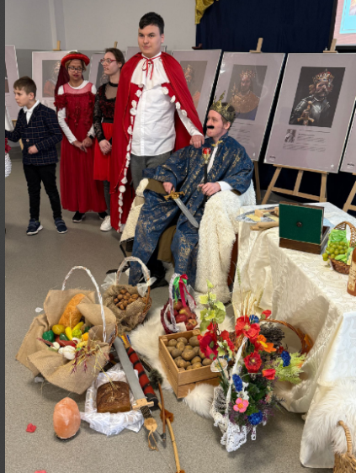
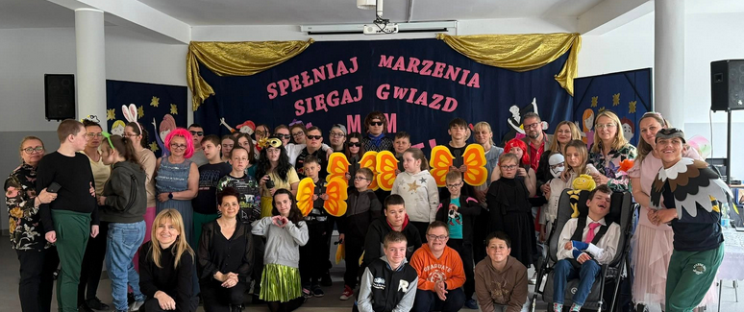
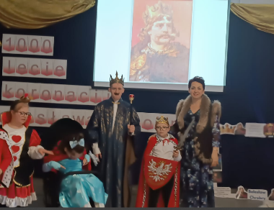
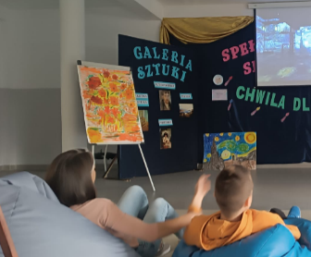
DZIAŁANIA W ZAKRESIE PROMOCJI ZDROWIA 2024/2025
Rozwijamy swoje pasje i zainteresowania
Bierzemy udział w programie Lubuskiego Kuratora Oświaty Spełniaj marzenia- sięgaj gwiazd
Bierzemy udział w międzynarodowym projekcie edukacyjnym Chwil dla sztuki
Bierzemy udział w ogólnopolskim projekcie edukacyjnych 1000 lecie Królestwa Polskiego

Slide 13
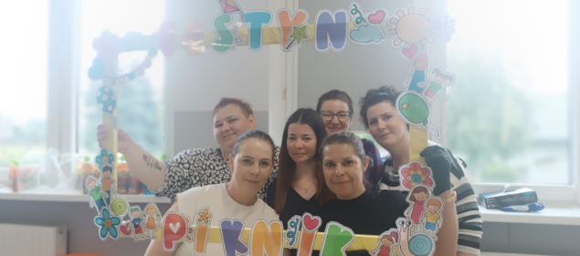
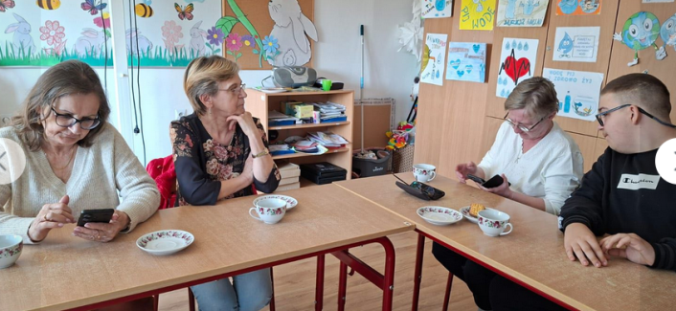
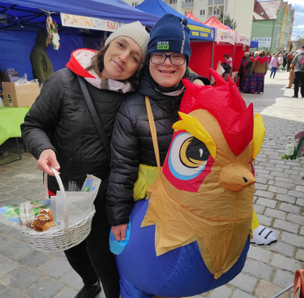
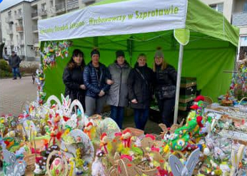
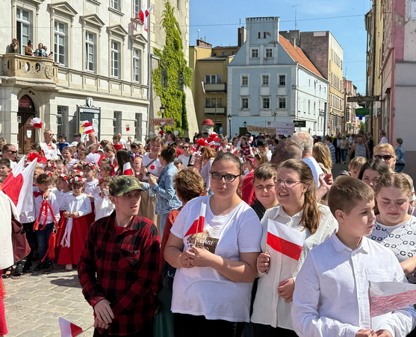
WSPÓŁPRACA Z RODZICAMI I ŚRODOWISKIEM LOKALNYM
MIĘDZYPOKOLENIOWE WARSZTATY DLA SENIORÓW
POMOC RODZICÓW W ORGANIZACJI ŚWIĘTA SZKOŁY
JARMARK WIELKANOCNY
UDZIAŁ W OBCHODACH ŚWIĄT MAJOWYCH

Slide 14
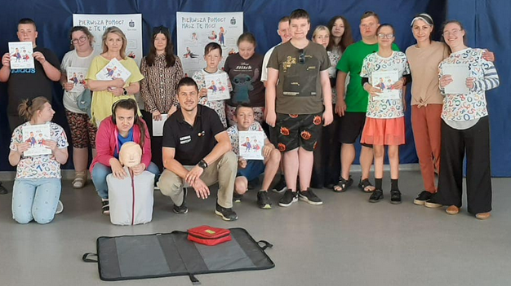
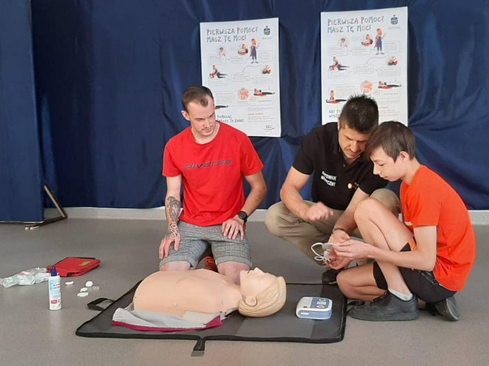
SZKOLENIA SPOŁECZNOŚCI SZKOLNEJ W ZAKRESIE PROMOCJI ZDROWIA

Slide 15
PRACA SZKOLNEGO KOORDYNATORA I ZESPOŁU PROMOCJI ZDROWIA
W latach 2022-2025 odbyło się wiele spotkań zespołu promocji zdrowia oraz szkoleń dla Rady Pedagogicznej. Przygotowano i przeprowadzono diagnozę potrzeb szkoły z zakresu edukacji zdrowotnej.
Ustalono zakres działań i harmonogram pracy zespołu w kolejnych latach, włączając całą społeczność szkolną oraz w miarę możliwości środowisko lokalne.
Powołano zespół osób odpowiedzialnych za poszczególne przedsięwzięcia.
Praca zespołu w trzech ostatnich latach była bardzo intensywna, co znajduje swoje odzwierciedlenie w licznych i różnorodnych działaniach prozdrowotnych. Ślady naszej pracy znajdują się na fb szkolnym jak również na stronie internetowej szkoły. Mieliśmy na celu uzyskanie wojewódzkiego certyfikatu Szkoły Promującej Zdrowie.

Slide 16
Dzięki zaangażowaniu całego zespołu oraz aktywnemu udziałowi społeczności szkolnej, udało się stworzyć środowisko sprzyjające zdrowiu, bezpieczeństwu i dobrostanowi uczniów oraz pracowników szkoły. Systematyczne działania prozdrowotne przyczyniły się do wzrostu świadomości zdrowotnej, poprawy nawyków żywieniowych, zwiększenia aktywności fizycznej, a także większej otwartości na rozmowy o zdrowiu psychicznym i emocjonalnym.
Szkoła stała się miejscem, w którym promowanie zdrowego stylu życia stało się elementem codziennego funkcjonowania, a nie jedynie okazjonalnym projektem. Widoczność naszych działań – zarówno w mediach społecznościowych, jak i na stronie internetowej – świadczy o ich systematyczności i znaczeniu dla całej społeczności.
Efektem tej intensywnej pracy było nie tylko złożenie wniosku o uzyskanie wojewódzkiego certyfikatu Szkoły Promującej Zdrowie, ale przede wszystkim realna zmiana w sposobie myślenia i działania uczniów, nauczycieli i rodziców. To właśnie ta zmiana – trwała, świadoma i wspólna – jest naszym największym sukcesem.

Slide 17
MONITOROWANIE SAMOPOCZUCIA SPOŁECZNOŚCI SZKOLNEJ
Rok szkolny 2022/2023
Sposób monitorowania:
Analiza dokumentacji szkolnej, obserwacja zachowań uczniów, obserwacja funkcjonowania strefy ciszy, rozmowy z uczniami, nauczycielami, pracownikami niepedagogicznymi i rodzicami.
Wyniki monitorowania:
Badanie przy pomocy tych metod umożliwiło sprawdzenie, w jakim stopniu społeczność szkolna zmieniła swoje nastawienie do zagadnienia jakim jest hałas. Na podstawie przeprowadzanych rozmów, obserwacji i spostrzeżeń członków społeczności szkolnej można stwierdzić, że większość uczniów oraz pracowników szkoły jest zadowolona ze zmian jakie zostały wprowadzone w kwestii hałasu i sposobów radzenia sobie z nim. Wzrosła świadomość społeczności szkolnej na temat szkodliwości hałasu. Natężenie hałasu podczas przerw zmniejszyło się o 20%.
Rok szkolny 2023/2024
Sposób monitorowania:
Harmonogram i plan pracy, obserwacje uczniów, kalendarium imprez szkolnych, raporty śródroczne i roczne, wpisy na stronie internetowej szkoły, dokonywanie corocznej ewaluacji prowadzonych działań.
Wyniki monitorowania:
Dzięki prowadzonym inicjatywom odnotowano wzrost frekwencji podczas zajęć sportowych pozalekcyjnych, turniejach i zawodach oraz w ramach szkolnego klubu sportowego.
Zorganizowanie wspólnych wydarzeń, wraz z rodzicami uczniów, sprawiło, że wzrosła liczba rodziców zaangażowanych w inicjatywy szkolne o ponad 20%. Rodzice wyrażają chęć kontynuacji współpracy.
Na podstawie obserwacji nauczycieli WF i analizy dzienników zajęć stwierdzono, że liczba uczniów systematycznie nieuczestniczących w zajęciach sportowych zmniejszyła się o około 15%.
Na terenie szkoły pojawiły się nowe elementy infrastruktury wspierające zdrowy styl życia (np. kąciki relaksu, sprzęt sportowy, gazetki tematyczne, kącik zdrowej żywności).

Slide 18
Rok szkolny 2024/2025
Sposób monitorowania:
Obserwacja, zapisy w dzienniku, plany pracy wychowawczej, scenariusze imprez, zdjęcia, lista obecności rodziców, regulaminy konkursów, sprawozdanie psychologa i pedagoga szkolnego, zachowania uczniów podczas przerw, lekcji, zaangażowanie uczniów oraz frekwencja podczas zajęć dodatkowych.
Wyniki monitorowania:
Regularne obserwacje i analiza zachowań uczniów dostarczyły informacji na temat postępów w zakresie rozwoju emocjonalnego. Wyniki monitorowania obejmowały:
Obserwacje uczniów podczas rozmaitych zajęć lekcyjnych, wydarzeń, akcji i inicjatyw, można zauważyć, że uczniowie częściej potrafią rozpoznać i nazwać swoje emocje (np. „jestem zły”, „czuję się smutny”).
Zauważa się lepszą kontrolę emocji – zauważalny spadek liczby zachowań impulsywnych lub agresywnych, szczególnie w sytuacjach trudnych lub konfliktowych.
Zauważalna jest również poprawa w relacjach rówieśniczych – uczniowie częściej podejmują próby rozwiązywania konfliktów w sposób konstruktywny, częściej korzystają z pomocy nauczyciela lub komunikują swoje potrzeby słownie.
Nastąpiło zmniejszenie objawów wycofania lub nadmiernego napięcia – np. rzadsze unikanie kontaktu, większe zaangażowanie w zajęcia, działania o szerszym zakresie, większa gotowość do podejmowania zadań grupowych.
Wzrósł zakres samodzielności w radzeniu sobie z emocjami – uczniowie uczą się korzystać z prostych strategii samoregulacji (np. techniki oddechowe, przerwa sensoryczna, rozmowa z nauczycielem).
Zwiększona jest również gotowość do współpracy – obserwuje się większe zaangażowanie w zajęcia integracyjne, większą otwartość na pracę w grupie i wspólne rozwiązywanie problemów.
Doposażenie i urozmaicenie kącika z grami planszowymi, zachęciło uczniów do aktywnego spędzania czasu na przerwach, na grach podłogowych, czasu w bibliotece, zwiększył się udział podopiecznych w szkolnych kołach zainteresowań, uczniowie aktywnie korzystają z aktywnych przerw.
Organizacja rozmaitych akcji, wystaw, wycieczek, spotkań, uroczystości integrujących uczniów, prezentowanie rożnych miejsc, zawodów, pasji i sposobów spędzania czasu przez innych ludzi, wpłynęło na wzrost wzajemnego szacunku, integrację między uczniami, nauczycielami, rodzicami oraz pracownikami niepedagogicznymi, dodatkowo zauważalny jest lepszy klimat w placówce, podczas codziennego funkcjonowania.

Slide 19
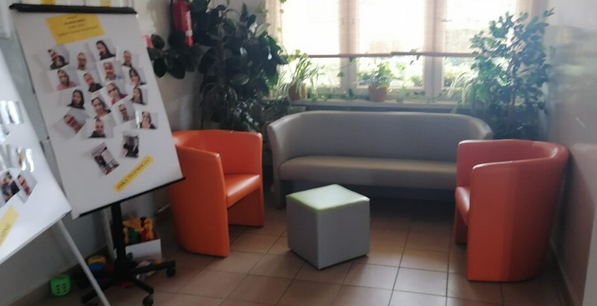
WYNIKI EWALUACJI DZIAŁAŃ SZKOŁY PROMUJĄCEJ ZDROWIE -2022/2023
Narzędzia użyte do ewaluacji:
Bezpośrednie obserwacje zachowań oraz nastroju uczniów podczas pobytu w szkole dostarczyły cennych informacji na temat ich samopoczucia w szkole.
Wnioski z ewaluacji:
Na podstawie przeprowadzonej ewaluacji, w roku szkolnym 2022/2023, zauważyliśmy zwiększenie świadomości całej społeczności szkolnej na temat hałasu, ze szczególnym uwzględnieniem natężenia i jego szkodliwości. Zdecydowana większość uczniów i rodziców rozumie powagę tego zagadnienia i zna negatywne skutki hałasu dla zdrowia, dostrzega znaczenie przebywania w atmosferze ciszy i spokoju w szkole. Uczniowie świadomie ograniczają hałas w swoim otoczeniu, chętnie przebywają w strefie ciszy i obserwują optyczny rejestrator hałasu, który znajduję się w widocznym miejscu w szkole. Rodzice włączają się w promocję zdrowego stylu życia, zachęcając do stosowania w sytuacjach codziennych, zasad postępowania, które pozwalają zachować dobre zdrowie i samopoczucie. Coraz częściej można zaobserwować wśród uczniów, zachowania pożądane, podczas przerw oraz uroczystości szkolnych, które świadczą pozytywnie o ich nawykach, związanych z postępowaniem i funkcjonowaniem w hałasie. Nasza praca w tym obszarze nie ograniczyła się, nie tylko do działań, w tym roku szkolnym, ale jest również kontynuowana. Dodatkowo zamontowano przyjazny dzwonek, który zdecydowanie wpłynął na lepsze samopoczucie uczniów. Realizacja programu w roku szkolnym 2022/2023 pozytywnie wpłynęła na uczniów, rodziców, pracowników, zwiększyła ich świadomość, poprawiła funkcjonowanie szkoły oraz przyczyniła się do promocji placówki w środowisku lokalnym.
Efekty podjętych działań:
Na terenie szkoły powstała strefa ciszy, z której mogą korzystać uczniowie, nauczyciele, pracownicy i rodzice. Na podstawie obserwacji, zespół zauważa, że z miejsca, często korzysta społeczność szkolna, która wykorzystuje miejsce do relaksu, odpoczynku i wyciszenia się.
Społeczność szkolna wie, gdzie znajduje się strefa ciszy – 100% potrafi wskazać strefę ciszy.
Uczniowie mają, nieograniczony dostęp do strefy ciszy – ponad 90%, korzystało z tego miejsca.
Wynik dokonany optycznym rejestratorem poziomu hałasu – był o 25% niższy, niż przed realizacją działań.
Wszyscy uczniowie – 100%, zostali zapoznani z szkodliwym działaniem hałasu podczas licznych pogadanek, lekcji i przerw śródlekcyjnych oraz zajęć warsztatowych.
Wszyscy uczniowie – 100%, potwierdzili, że zmiana dzwonka, na bardziej przyjazny, przyczyniła się do poprawy samopoczucia, redukcji stresu,
Wszyscy pracownicy – 100%, potwierdzili, że po zamontowaniu dzwonka, wśród uczniów poprawiła się koncentracja i obniżył się poziom stresu na głośne dźwięki,

Slide 20
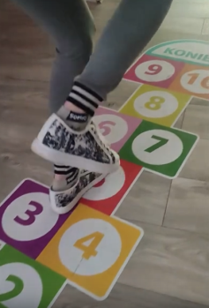
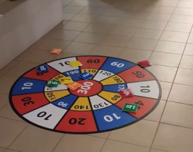
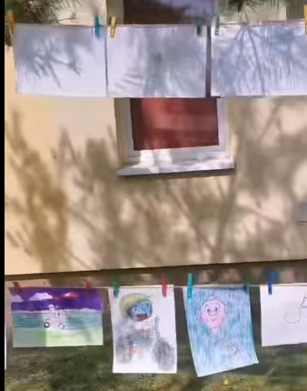
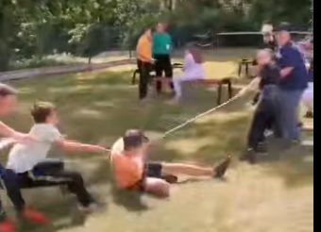
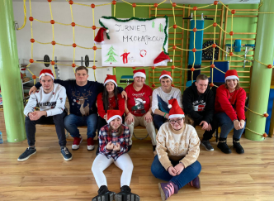
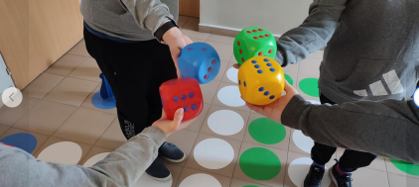
WYNIKI EWALUACJI DZIAŁAŃ SZKOŁY PROMUJĄCEJ ZDROWIE -2023/2024
Narzędzia użyte do ewaluacji:
Obserwacja zachowań i nawyków uczniów, bezpośrednie spostrzeżenia.
Wnioski z ewaluacji:
Na podstawie przeprowadzonej ewaluacji, w roku szkolnym 2023/2024, zauważamy zwiększenie świadomości całej społeczności szkolnej na temat właściwej organizacji czasu wolnego uczniów. Zdecydowana większość uczniów i rodziców, pracowników ośrodka rozumie powagę tego zagadnienia i zna negatywne skutki spędzania czasu przez uczniów przy telefonach czy tabletach. Uczniowie mają świadomość jak można zdrowo zorganizować sobie czas wolny, co robić na przerwach, jak również, jak spędzać wakacje, co w 100% potwierdziły prace na konkurs Mój czas wolny zaprezentowane podczas Święta Ośrodka. Rodzice włączają się w promocję zdrowego stylu życia, zachęcając do stosowania w sytuacjach codziennych, zasad postępowania, które pozwalają zachować dobre zdrowie i samopoczucie. Coraz częściej można zaobserwować wśród uczniów, zachowania pożądane, podczas przerw: rozmowy z rówieśnikami, kolegami/koleżankami, udział w korytarzowych grach podłogowych, wspólne działania w kąciku z grami stolikowymi, udział w aktywnych przerwach na dworze, na placu zabaw, itp., czy chociażby chętne uczestniczenie w zajęciach sportowych, wyjazdach na zawody, turnieje, zajęciach takich jak wyjścia w teren, zajęciach z jogą, czy dogoterapii.
Uczniowie uczestniczą w różnych prozdrowotnych programach. Realizacja programu w roku szkolnym 2023/2024 pozytywnie wpłynęła na uczniów, rodziców, pracowników, zwiększyła ich świadomość, poprawiła funkcjonowanie szkoły oraz przyczyniła się do promocji placówki w środowisku lokalnym.
Efekty podjętych działań:
Z naszych obserwacji wynika iż zwiększała się liczba uczniów nie korzystających na przerwie z telefonów, (więcej niż 30%).
Społeczność szkolna zaangażowała się w działania poprzez udział w pogadankach, aktywnych przerwach, Święcie Ośrodka, konkursach sportowych, zawodach, turniejach, treningach, wyjściach, wycieczkach, zorganizowanych zajęciach.
Uczniowie mają, świadomość jak można spędzać czas wolny w szkole, jak również poza szkołą, przynieśli prace, pokazywali je swoim rówieśnikom, rodzicom, zaproszonym gościom podczas Święta Ośrodka.
Uczniowie pamiętają jakie były cele w latach poprzednich, potrafią o nich opowiedzieć oraz do nich się odnieść.

Slide 21
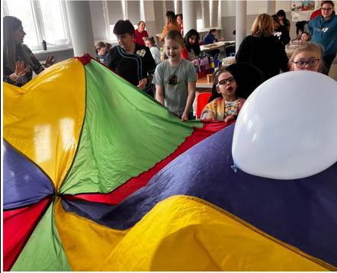
WYNIKI EWALUACJI DZIAŁAŃ SZKOŁY PROMUJĄCEJ ZDROWIE 2024/2025
Narzędzia użyte do ewaluacji:
Obserwacja zachowań i nawyków uczniów, bezpośrednie spostrzeżenia, analiza dokumentacji szkolnej, rozmowy z uczniami, nauczycielami, pracownikami niepedagogicznymi, rodzicami, metody alternatywne (metoda niedokończonych zdań, np.: wiem, jak zadbać o swoje zdrowie, ponieważ.....)
Wnioski z ewaluacji: Większość uczniów szkoły dostrzega konieczność zdrowego stylu życia, uczniowie posiadają wiedzę i umiejętności radzenia sobie w sytuacjach stresowych oraz aktywnego spędzania czasu wolnego. Znają sposoby relaksacji i rozładowania napięcia jak również radzenia sobie z emocjami.
Efekty podjętych działań:
Uczniowie i nauczyciele angażują się w działania służące promowaniu właściwych zachowań co wpływa na poprawę relacji społecznych oraz budowanie pozytywnego klimatu szkoły.
Z wypowiedzi uczniów wynika, że nastąpiła poprawa w relacjach między nimi.
Obserwuje się zmniejszenie zachowań niepożądanych.
Wśród uczniów zauważa się wzrost świadomości w zakresie przestrzegania regulaminów i zasad postępowania, podczas lekcji, przerw, a także rozmaitych wydarzeń.
Uczniowie mają, wiedzę do kogo należy się zwrócić się o pomoc w sytuacjach trudnych, posiadają wiedzę jak sobie radzić w sytuacjach dla nich niezrozumiałych czy stresujących.
Nauczyciele, pracownicy szkoły, rodzice zauważają poprawę związaną z zachowaniem uczniów.

Slide 22
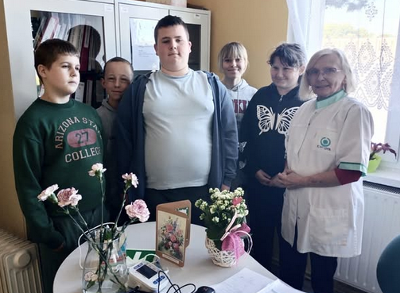
WSPÓŁPRACA Z PIELEGNIARKĄ SZKOLNĄ

Slide 23
WSPÓŁPRACA Z PIELEGNIARKĄ SZKOLNĄ
Szkoła współpracuje z pielęgniarką, która jest również członkiem zespołu ds. promocji zdrowia w szkole. Do zadań pielęgniarki należy przede wszystkim:
a) udzielanie pierwszej pomocy medycznej,
b) fluoryzacja i nauka prawidłowego szczotkowania zębów,
c) badania rozwojowe dzieci i młodzieży (waga, wzrost, badanie ostrości wzroku widzenia barw, kontrola ciśnienia krwi, sprawdzanie układu ruchu pod względem wad postawy),
d) pogadanki z uczniami i rodzicami na temat higieny osobistej uczniów, zdrowego odżywiania, prawidłowej postawy ciała, itp.,
e) współpraca z lokalnym stomatologiem, w ramach opieki stomatologicznej dla uczniów.

Slide 24
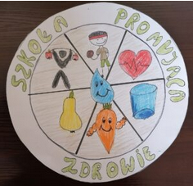
DZIĘKUJEMY
ZESPÓŁ PROMOCJI ZDROWIA
Ośrodek Szkolno Wychowawczy im. Jana Brzechwy w Szprotawie

